Slide 1
Az elektronikus közbeszerzési rendszer vállalkozói szemmel
Talabos Dávidné Dr. Lukács Nikolett jogász, közbeszerzési szakértő (PhD.)
Dr. Berecz Orsolya Kft.

Slide 2
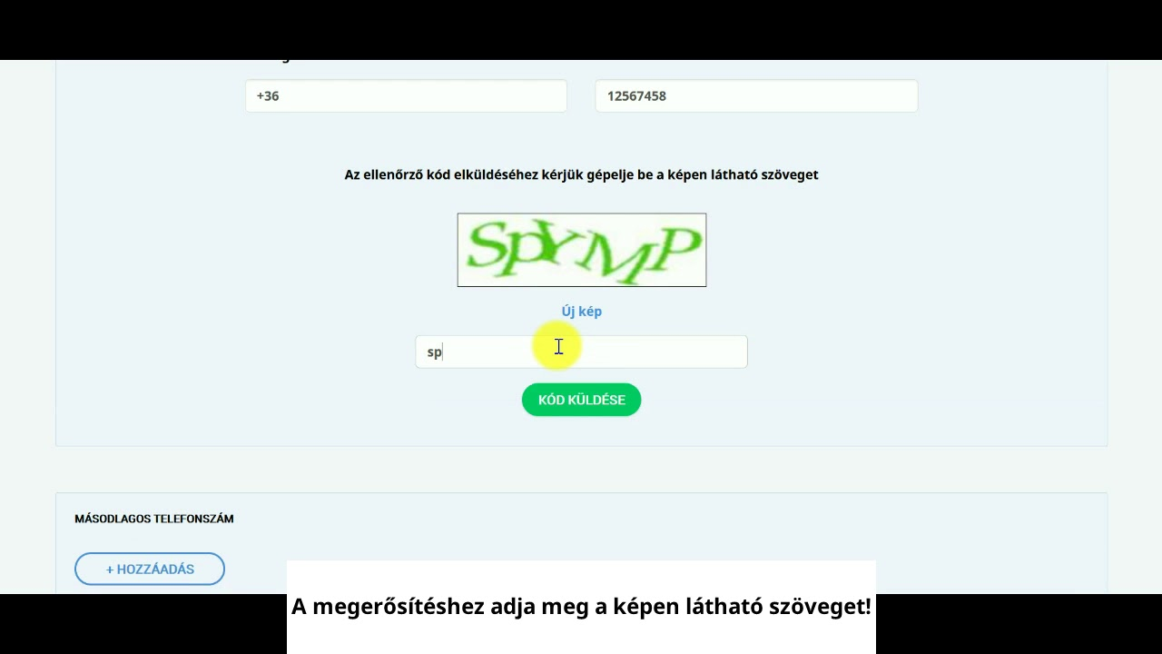
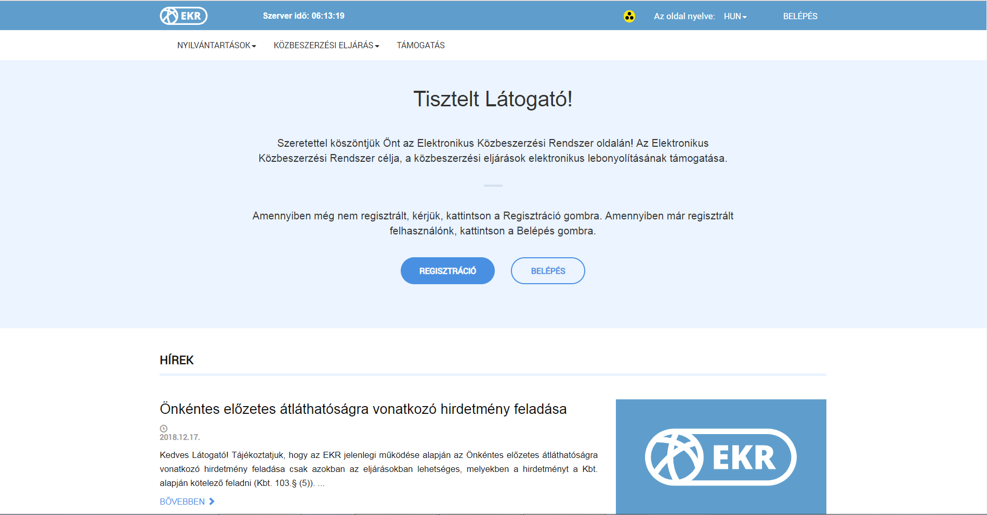
Regisztráció, bejelentkezés a rendszerbe
1. lépés: A természetes személy regisztrációja
2. lépés: Szervezet regisztrációja
A kód mostmár 48 óráig jó,
nem 24 óráig
A rendszer használata során
felmerülő technikai problémák:
Ujvilág Kft.
A felületen átbeszélendő:
- nyilvántartások
- közbeszerzési eljárás
- támogatás

Slide 3
Eljárások keresése- „Megindított eljárások” fül
Érdeklődés jelzése:
A 115. § szerinti eljárás és a DBR (dinamikus beszerzési rendszer) lebonyolítási szakasza kivételével minden eljárástípusra lehet érdeklődést benyújtani.
Részenként külön-külön kell érdeklődni, a rendszer több sornyi ajánlatot hoz létre.
Eljárási cselekmények, amelyeket indíthatunk a bontásig és azt követően:
- egyéb kommunikáció
- kiegészítő tájékoztatáskérés
-Előzetes vitarendezés
- iratbetekintés
Az ajánlatkérő cselekménye miatt indítható cselekmények: árindokolás, igazolások benyújtása, hiánypótlás, felvilágosításadás
Önkéntes hiánypótlás

Slide 4
Amikre a felhívásokban figyeljünk
Értékelés: Az ár építési beruházások esetében 70-es súlyszámú lehet, emellett szakemberek szakmai többlettapasztalata, egyéb környezetvédelmi feltételek, jótállás kerülnek általában előírásra.
Áruk és szolgáltatások esetében az ár mellett szakember szakmai többlettapasztalata, műszaki többletelvárások gyakoriak.
Fenntartottság
A szerződéstervezeteket érdemes átolvasni
Alkalmasság: műszaki alkalmasság: referenciakövetelmény és/vagy szakember megléte kerül előírásra.
Pénzügyi esetében banki igazolást kérnek és /vagy árbevételi nyilatkozatot
Szakmai alkalmasság esetében: kamarai nyilvántartásba szereplés

Slide 5
Ajánlati biztosíték- 3 féle módon lehet teljesíteni, ha elmarad,
az ajánlat érvénytelen
Szakmai ajánlat meg nem léte érvénytelenséghez vezet!!!
Szerződéshez szükségesek:
ISO, HACCP vagy egyéb tanúsítvány, CE minősítés, stb. megléte
Felelősségbiztosítási kötvény és befizetési igazolás
Bizonyos gépek, szakemberek megléte- a felhívásokban 5 fő
feletti létszámot alkalmasságánál nem engednek kiírni
Kötbéreket, biztosítékokat megfigyelni

Slide 6
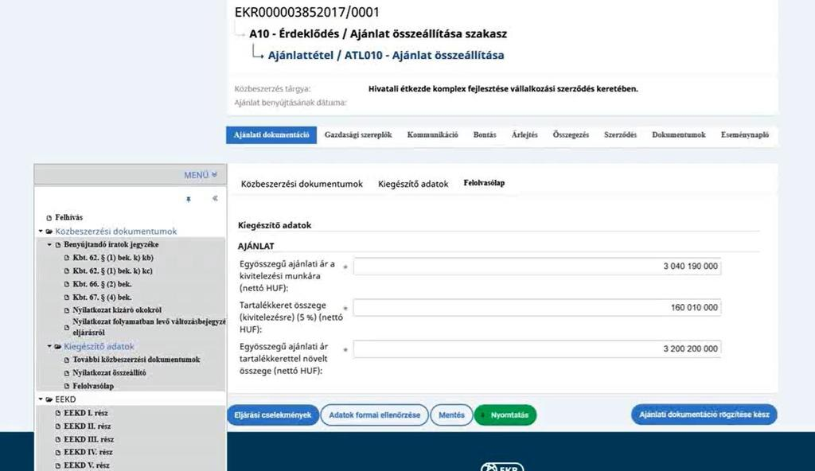
Az ajánlat összeállítása és beadása

Slide 7
Benyújtandó iratok jegyzéke vagy További közbeszerzési dokumentumok
Darabonként 25 MB alatti fájlok tölthetőek fel
EEKD külön van
A végén „Mentés” és „Adatok formai ellenőrzése” gomb megnyomása
2 lépcsős az ajánlat beadása
A végén a másodlagos telefonszámot be kell írnunk, ha vissza szeretnénk nyitni
Ajánlat lezárásakor mi jelenik meg?

Slide 8
Köszönöm szépen a figyelmet!
talabosdavidne@gmail.com
0670-3284527
https://kozbeszerzestanacsado.hu/

